Slide 1




Chào mừng quý thầy, cô giáo và
các em lớp 7… đến với tiết học
ngày hôm nay!!!
Giáo viên:
Trường:

Slide 2




LUYỆN TẬP ĐẠI LƯỢNG TỈ LỆ THUẬN
khởi động
LUYỆN TẬP
THỰC HÀNH
VẬN DỤNG

Slide 3
KHỞI ĐỘNG: Đi tìm “Ô chữ bí mật”.
Biết x và y là hai đại lượng tỉ lệ thuận. Các em hãy điền số thích hợp vào ô trống để tìm được “ Ô chữ bí mật”. Các em có thể trả lời ô chữ bất cứ lúc nào.
x | 1 | 2 | -4 | -1 | 0 | 6 | 3 | 5 | -2 | 7
y | 3 | 6 | -12 | -3 | 0 | 18 | 9 | 15 | -6 | 21
Ô chữ |  | T | Ỉ | L | Ệ | T | H | U | Ậ | N

Slide 4
Dạng 1. Xác định các yếu tố về đại lượng tỉ lệ thuận.
Nhóm 1
Bài 1/SGK/tr14
Nhóm 2
Bài 2/SGK/tr14
Nhóm 3
Bài 3/SGK/tr14
Nhóm 4
Bài 4/SGK/tr14
Nhóm 5
Bài 5/SGK/tr14

Slide 5
(Bài 1/SGK/tr14): Cho biết hai đại lượng a và b tỉ lệ thuận với nhau. Biết rằng khi a = 2 thì b = 18.
a) Tìm hệ số tỉ lệ k của a đối với b
b) Tính giá trị của b khi a = 5.
Giải
a) Vì a và b là hai đại lượng tỉ lệ thuận nên a = k.b
=> k = a:b = 2:18 = 1/9 (với a = 2, b = 18).
Vậy, hệ số tỉ lệ của a đối với b là k = 1/9.
b) Khi a = 5 thì b = a:k = 5:(1/9) = 45.

Slide 6
(Bài 2/SGK/tr14): Cho biết hai đại lượng x và y tỉ lệ thuận với nhau. Biết rằng khi x = 7 thì y = 21.
a) Tìm hệ số tỉ lệ của y đối với x và biểu diễn y theo x.
b) Tìm hệ số tỉ lệ của x đối với y và biểu diễn x theo y.
Giải
a) Giả sử k là hệ số tỉ lệ của y đối với x. Vì x và y là hai đại lượng tỉ lệ thuận với nhau nên y = k.x => k = y:x = 21:7 =3 (Với x = 7, y = 21)
Công thức biểu diễn y theo x là:
b) Vì y tỉ lệ thuận với x theo hệ số tỉ lệ k = 3 nên x tỉ lệ thuận với y theo hệ số tỉ lệ:
Công thức biểu diễn x theo y là:

Slide 7
(Bài 3/SGK/tr14): Cho m và n là hai đại lượng tỉ lệ thuận với nhau. Hãy viết công thức tính m theo n và tính các giá trị chưa biết trong bảng sau:
n | - 2 | - 1 | 0 | 1 | 2
m | ? | ? | ? | - 5 | ?
Giải
Vì m và n là hai đại lượng tỉ lệ thuận nên m = k.n
=> k = m:n = -5:1 = -5 (với m = -5, n = 1).
Vậy, công thức tính m theo n là: m = -5n
n | - 2 | - 1 | 0 | 1 | 2
m | 10 | 5 | 0 | - 5 | -10

Slide 8
(Bài 4/SGK/tr14): Cho S và t là hai đại lượng tỉ lệ thuận với nhau.
a) Tính các giá trị chưa biết trong bảng trên.
b) Viết công thức tính t theo S.
S | 1 | 2 | 3 | 4 | 5
t | -3 | ? | ? | ? | ?
Giải
a)
b) Vì S và t là hai đại lượng tỉ lệ thuận nên t = k.S
=> k = t:S = -3:1 = -3 (với t = -3, S = 1).
Vậy, công thức tính t theo S là t = -3.S
S | 1 | 2 | 3 | 4 | 5
t | -3 | -6 | -9 | -12 | -15

Slide 9
(Bài 5/SGK/tr14): Trong các trường hợp sau, hãy kiểm tra đại lượng x có tỉ lệ thuận với đại lượng y hay không.
a) b)
x | 2 | 4 | 6 | - 8
y | 1,2 | 2,4 | 3,6 | - 4,8
x | 1 | 2 | 3 | 4 | 5
y | 3 | 6 | 9 | 12 | 25
Giải
a) Vì
nên x và y là hai đại lượng tỉ lệ thuận theo hệ số tỉ lệ
b) Vì
nên x và y không là hai đại lượng tỉ lệ thuận.

Slide 10
Dạng 2. Toán đố về đại lượng tỉ lệ thuận.
Nhóm 1
Bài 6/SGK/tr15
Nhóm 2
Nhóm 3
Bài 7/SGK/tr15
Nhóm 4

Slide 11
(Bài 6/SGK/tr15): Hai chiếc nhẫn bằng kim loại đồng chất có thể tích là 3cm³ và 2cm³. Hỏi mỗi chiếc nhẫn nặng bao nhiêu gam, biết rằng hai chiếc nhẫn nặng 96,5 g? (Cho biết khối lượng và thể tích là hai đại lượng tỉ lệ thuận với nhau).
Giải
Gọi khối lượng hai chiếc nhẫn kim loại lần lượt là m₁ và m₂ (gam) (m₁ > 0; m₂ > 0)
Do khối lượng và thể tích là hai đại lượng tỉ lệ thuận với nhau, nên ta có :
và m₁ + m₂ = 96,5.
Theo tính chất dãy tỉ số bằng nhau, ta có:
Ta suy ra : m₁ = 19,3.2 = 38,6 và m₂ = 19,3.3 = 57,9.
Vậy, khối lượng hai chiếc nhẫn lần lượt là 38,6g và 57,9g.

Slide 12
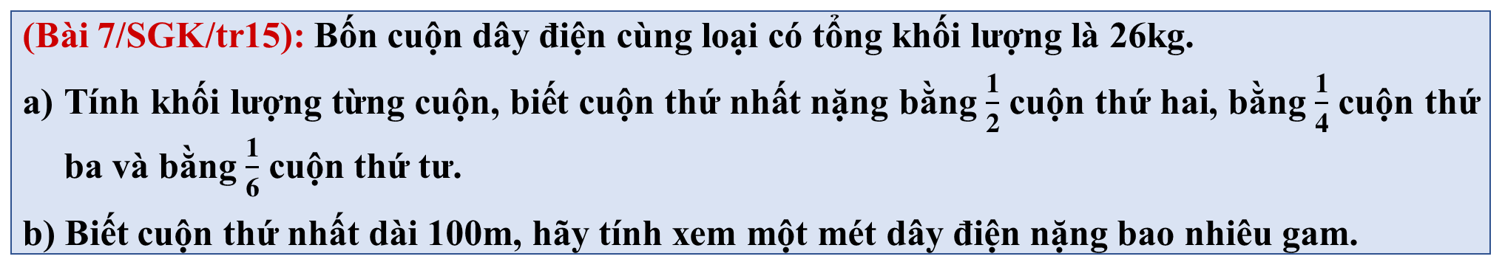
(Bài 7/SGK/tr15): Bốn cuộn dây điện cùng loại có tổng khối lượng là 26kg.
Tính khối lượng từng cuộn, biết cuộn thứ nhất nặng bằng $\frac{1}{2}$cuộn thứ hai, bằng $\frac{1}{4}$cuộn thứ ba và bằng $\frac{1}{6}$ cuộn thứ tư.
b) Biết cuộn thứ nhất dài 100m, hãy tính xem một mét dây điện nặng bao nhiêu gam.
Giải
Gọi khối lượng bốn cuộn dây lần lượt là a, b, c và d (kg)
(a > 0; b > 0; c > 0; d > 0).
Do cuộn thứ nhất nặng bằng cuộn thứ hai, bằng cuộn thứ ba và bằng cuộn thứ tư, nên ta có:
Theo tính chất dãy tỉ số bằng nhau, ta có:
Ta suy ra: a = 2.1 = 2, b = 2.2 = 4, c = 2.4 = 8, d = 2.6 = 12.
Vậy, khối lượng của 4 cuộn dây lần lượt là 2; 4; 8; 12 (kg)

Slide 13
(Bài 7/SGK/tr15): Bốn cuộn dây điện cùng loại có tổng khối lượng là 26kg.
Tính khối lượng từng cuộn, biết cuộn thứ nhất nặng bằng $\frac{1}{2}$cuộn thứ hai, bằng $\frac{1}{4}$cuộn thứ ba và bằng $\frac{1}{6}$ cuộn thứ tư.
b) Biết cuộn thứ nhất dài 100m, hãy tính xem một mét dây điện nặng bao nhiêu gam.
Giải
b) Vì chiều dài và khối lượng của cuộn dây là hai đại lượng tỉ lệ thuận nên nếu cuộn dây thứ nhất dài 100m thì mỗi mét dây điện nặng:

Slide 14
Hãy nêu các bước giải bài toán về đại lượng tỉ lệ thuận?
CÁC BƯỚC GIẢI MỘT BÀI TOÁN VỀ ĐẠI LƯỢNG TỈ LỆ THUẬN
Gọi ẩn và đặt điều kiện cho ẩn
Bước 1
Xác định các đại lượng tỉ lệ thuận rồi áp dụng tính chất 2 đại lượng tỉ lệ thuận để rút ra dãy tỉ số bằng nhau
Bước 2
Áp dụng tính chất dãy tỉ số bằng nhau và dữ kiện đề bài cho để giải bài toán
Bước 3
Bước 4
Kết luận

Slide 15

Dạng 3. Chia một số thành những phần tỉ lệ thuận với các số cho trước
Giả sử chia số S thành các phần x, y, z, t... tỉ lệ với các số a, b, c, d...

Slide 16
Dạng 3. Chia một số thành những phần tỉ lệ thuận với các số cho trước
Thảo luận theo cặp đôi bài 8, SGK, tr15
Một tam giác có độ dài ba cạnh tỉ lệ với 3; 4; 5 và có chu vi là 60 cm. Tính độ dài các cạnh của tam giác đó.

Slide 17
(Bài 8/SGK/tr15): Một tam giác có độ dài ba cạnh tỉ lệ với 3; 4; 5 và có chu vi là 60 cm. Tính độ dài các cạnh của tam giác đó.
Giải
Gọi độ dài 3 cạnh của tam giác lần lược là a, b, c (cm) (a, b, c > 0)
Do 3 cạnh của tam giác tỉ lệ với 3; 4; 5, nên ta có:
Theo tính chất dãy tỉ số bằng nhau, ta có:
Ta suy ra: a = 3.5 =15, b = 4.5 = 20, c =5.5 = 25.
Vậy, độ dài ba cạnh của tam giác lần lượt là 15; 20; 25 (cm)

Slide 18
VẬN DỤNG
(Bài 9, SGK, tr15): Tiến, Hùng và Mạnh cùng đi câu cá trong dịp hè. Tiến câu được 12 con, Hùng câu được 8 con và Mạnh câu được 10 con. Số tiền bán cá thu được tổng cộng là 180 nghìn đồng. Hỏi nếu đem số tiền trên chia cho các bạn theo tỉ lệ với số con cá từng người câu được thì mỗi bạn nhận được bao nhiêu tiền?

Slide 19
(Bài 9, SGK, tr15): Tiến, Hùng và Mạnh cùng đi câu cá trong dịp hè. Tiến câu được 12 con, Hùng câu được 8 con và Mạnh câu được 10 con. Số tiền bán cá thu được tổng cộng là 180 nghìn đồng. Hỏi nếu đem số tiền trên chia cho các bạn theo tỉ lệ với số con cá từng người câu được thì mỗi bạn nhận được bao nhiêu tiền?
Giải
Gọi số tiền (nghìn đồng) được nhận của Tiến, Hùng và Mạnh lần lượt là a, b, c (a, b, c > 0). Do số tiền bán cá được đem chia cho các bạn theo tỉ lệ với số con cá từng người câu được nên ta có:
Theo tính chất dãy tỉ số bằng nhau, ta có:
Ta suy ra: a = 12.6 =72, b = 6.8 = 48, c =6.10 = 60.
Vậy, số tiền được nhận của Tiến, Hùng và Mạnh lần lượt là 72; 48; 60 (nghìn đồng).

Slide 20


Câu 1: Cho y tỉ lệ thuận với x theo hệ số tỉ lệ là 3. Khi x = 2 thì y bằng bao nhiêu?
A
6
B
3
C
2
D
-6

Slide 21
Câu 1: Cho y tỉ lệ thuận với x theo hệ số tỉ lệ là 3. Khi x = 2 thì y bằng bao nhiêu?
A
6
B
3
C
2
D
-6

Slide 22
Câu 2. Cho x và y là hai đại lượng tỉ lệ thuận, khi x = 10 thì y = 5. Khi y = -20 thì x bằng bao nhiêu?
A
-40
B
10
C
40
D
-10

Slide 23
Câu 2. Cho x và y là hai đại lượng tỉ lệ thuận, khi x = 10 thì y = 5. Khi y = -20 thì x bằng bao nhiêu?
A
-40
B
10
C
40
D
-10

Slide 24
Câu 3. Với cùng một loại vật liệu là đoạn dây thép, khối lượng và chiều dài của đoạn dây thép ấy là hai đại lượng
A
tỉ lệ
B
tỉ lệ thuận
C
không có liên hệ gì
D
tỉ lệ nghịch

Slide 25
Câu 3. Với cùng một loại vật liệu là đoạn dây thép, khối lượng và chiều dài của đoạn dây thép ấy là hai đại lượng
A
tỉ lệ
B
tỉ lệ thuận
C
không có liên hệ gì
D
tỉ lệ nghịch

Slide 26
Câu 4. Độ dài các cạnh và chu vi của tam giác là hai đại lượng
A
tỉ lệ thuận
B
tỉ lệ
C
không có liên hệ gì
D
tỉ lệ nghịch

Slide 27
Câu 4. Độ dài các cạnh và chu vi của tam giác là hai đại lượng
A
tỉ lệ thuận
B
tỉ lệ
C
không có liên hệ gì
D
tỉ lệ nghịch

Slide 28
Câu 5. Bạn An đạp xe đạp thể dục với vận tốc trung bình là 10 km/h. Coi vận tốc của An trên cả đoạn đường là không đổi. Vậy sau x giờ quãng đường (tính theo km) mà bạn An đi được là
A
10x
B
10 + x
C
10 - x
D
10 : x

Slide 29
Câu 5. Bạn An đạp xe đạp thể dục với vận tốc trung bình là 10 km/h. Coi vận tốc của An trên cả đoạn đường là không đổi. Vậy sau x giờ quãng đường (tính theo km) mà bạn An đi được là
A
10x
B
10 + x
C
10 - x
D
10 : x

Slide 30
GIAO VIỆC VỀ NHÀ
- Lý thuyết: Ôn lại khái niệm, các tính chất của đại lượng tỉ lệ thuận.
- Đọc phần “Em có biết?”
- Bài tập: Làm bài tập tự luận và trắc nghiệm.

Slide 31
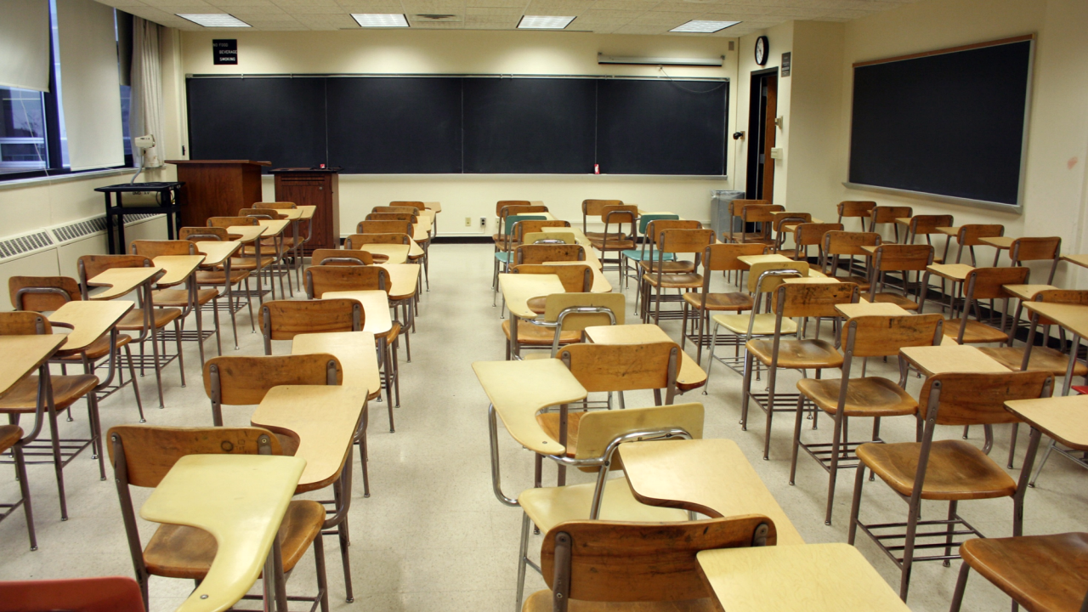
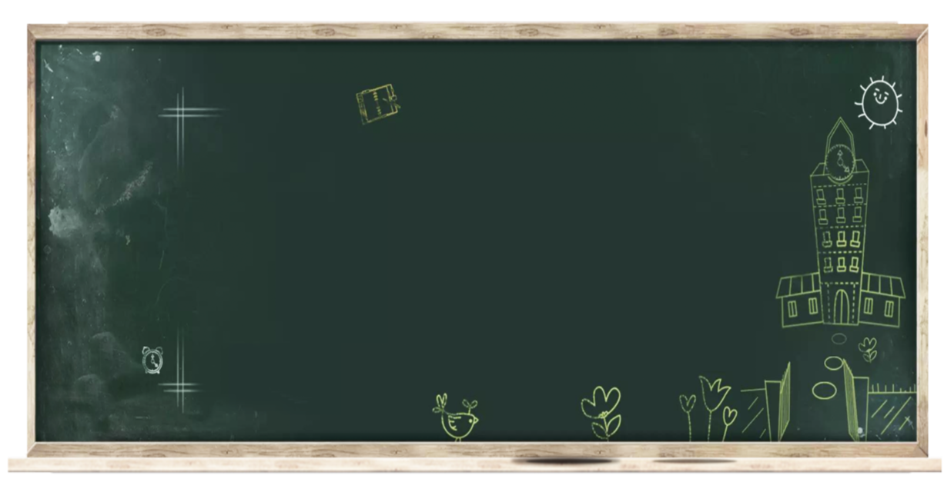


Kính chúc các thầy cô mạnh khoẻ
Chúc các em chăm ngoan, học giỏi!
—— Giáo viên: VÕ THỊ THÙY——
Notes:
Buổi học ngày hôm nay kết thúc tại đây. Cảm ơn các thầy cô và các em. Kính chúc các thầy cô mạnh khoẻ. Chúc các em chăm ngoan, học giỏi.

